Slide 1
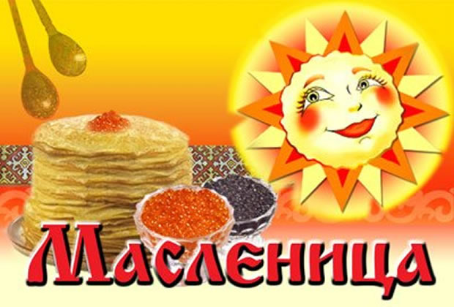
Скоро праздник. Какой?

Slide 2
Масленица
Главное угощение праздника - это блины.

Slide 3
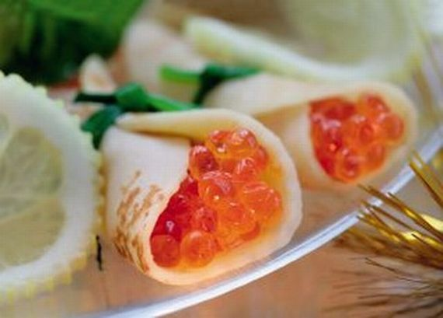
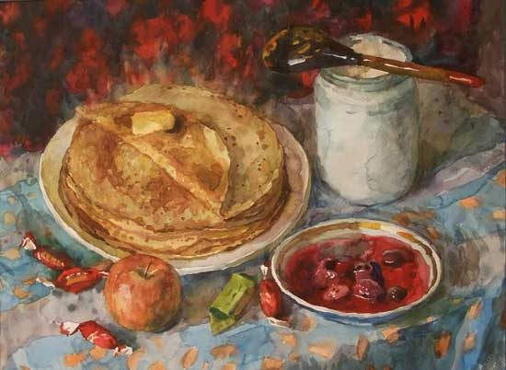
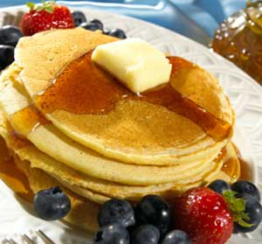
Блины едят со сметаной, вареньем, сливочным маслом, мёдом, рыбьей икра, яйцами.

Slide 4
Масленица
Главное угощение праздника - это блины.
Блины - это символ солнца и тепла.

Slide 5
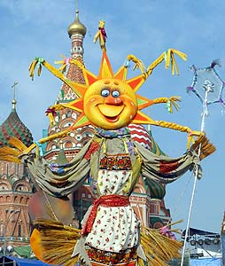
Масленица

Slide 6
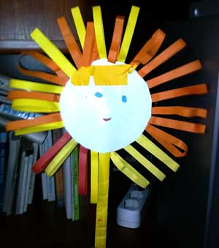
Символ масленицы – солнышко.

Slide 7
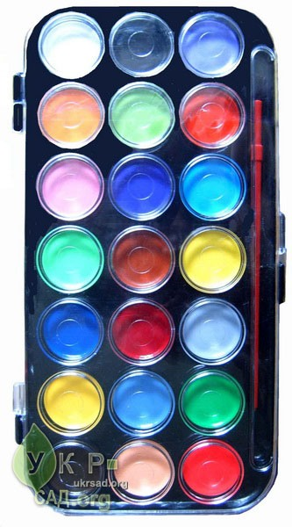
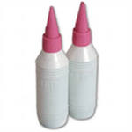
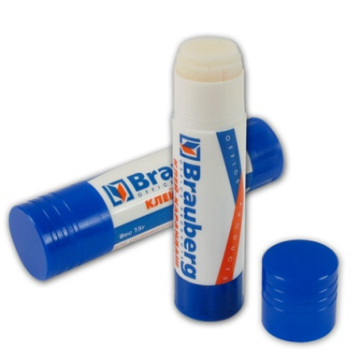
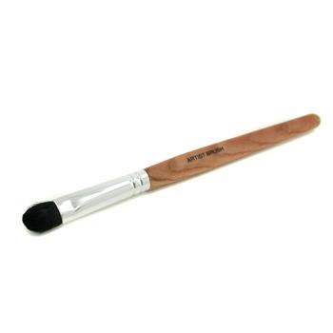
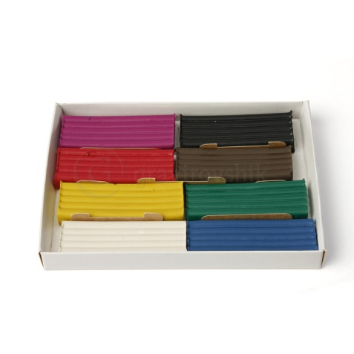
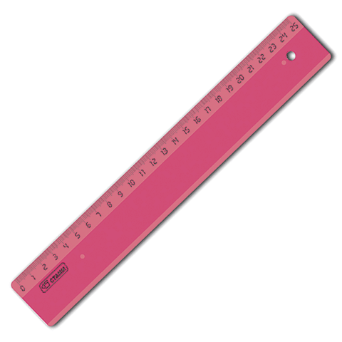
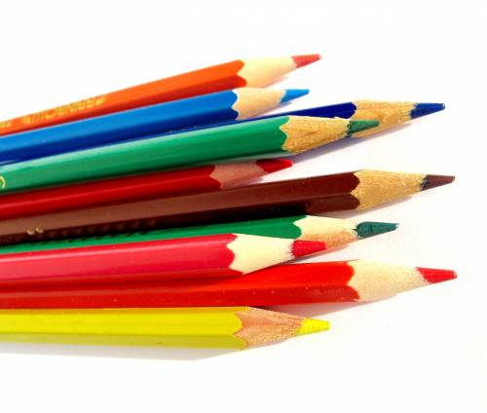
Что нам понадобится для работы?
Шаблоны

Slide 8
Делаем солнышко
Возьмём разную цветную бумагу (красную, желтую, оранжевую).
Вырезаем 2 круга по шаблону.
Рисуем на одном круге глаза, нос, улыбку, второй круг не трогаем.
Вырезаем одинаковые по размеру разноцветные полоски, «лучики солнышка» по шаблону.

Slide 9
Приклеиваем лучики с обратной стороны круга «без лица».
Заворачиваем «лучики» и приклеиваем

Slide 10
Второй круг приклеиваем к первому, чтоб скрыть приклеенные лучики.

Slide 11
Наше Солнышко готово. Можно смело идти с ним на праздник Масленица! Ура!

Slide 12
Истринская школа-интернат
Презентация подготовлена:
И.А. Борисенко

